Slide 1
ANDROID
FINAL PROJECT
ＲＥＣＩＰＥ
資工二 107590015 謝安怡
資工二 107590042 崔元煜

Slide 2

ANDROID FINAL PROJECT RECIPE
開發動機
因現代資訊普級
當代的年輕人有更多機會接觸到做菜的資訊
也越來越多人會做菜
但大多數人還是喜歡依照食譜上的做法做
然而得到食譜的方式不外乎是上網搜尋
因此我們的目標為整合所有食譜
使那些想做菜的人們能更方便且更有目標性的在我們的APP裡學習到食譜
CONTENTS. A
75%
CONTENTS. A
75%

Slide 3

ANDROID FINAL PROJECT COOK BOOK
APP FUNCTIONALITY
搜尋食譜
1
2
簡易倒數計時器
可輸入關鍵字
來幫助尋找食譜
CONTENTS. A
75%
額外的倒數計時器功能
貼心提醒使用者菜餚已完成
3
4
新增食譜
CONTENTS. A
75%
加入最愛
使用者可自行新增食譜
與其他使用者共享佳餚秘方
內容為使用者喜歡的食譜
使用者可將食譜加入最愛清單

Slide 4
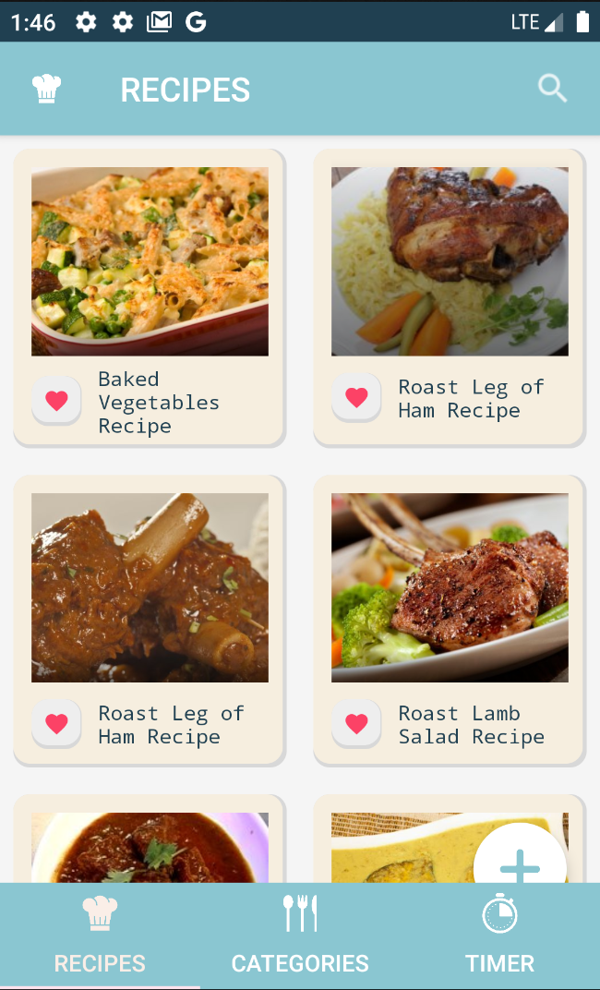
ANDROID FINAL PROJECT RECIPE
GUI
1
Navigation Menu
RECIPE 食譜
導航選單
CONTENTS. A
75%
2
1
ToolBar
搜尋食譜按鈕
ViewPager
2
Favorite Button
各式食譜
CONTENTS. A
75%
將食譜新增至最愛清單
3
FloatingActionButton
3
新增食譜
TabLayout
功能頁面切換

Slide 5
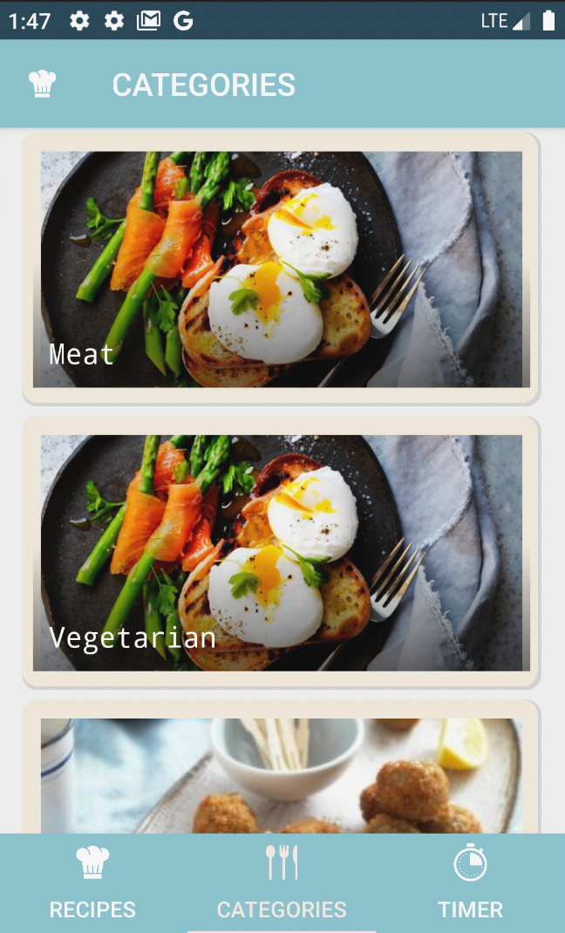
ANDROID FINAL PROJECT RECIPE
GUI
CATEGORIES 分類
CONTENTS. A
75%
ViewPager
食譜種類
CONTENTS. A
75%

Slide 6
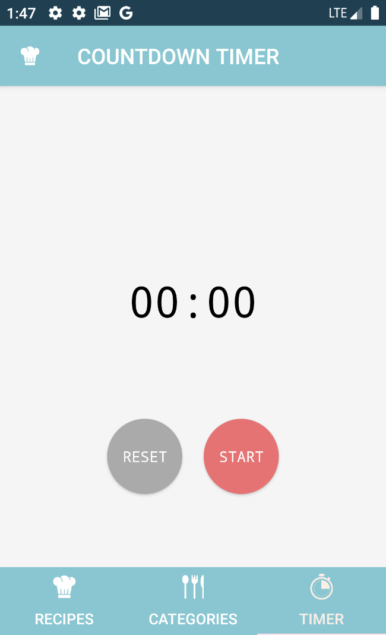
ANDROID FINAL PROJECT RECIPE
GUI
TIMER 計時器
CONTENTS. A
75%
1
Rest Button
TextView
重設時間
時間顯示
2
Start Button
1
2
CONTENTS. A
75%
開始倒數計時

Slide 7
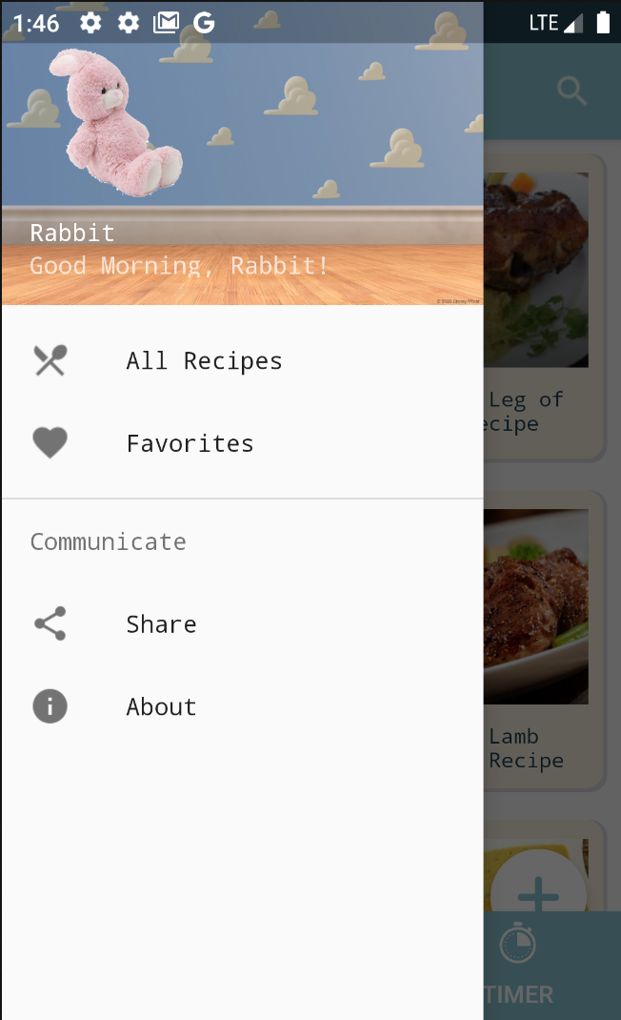
ANDROID FINAL PROJECT RECIPE
GUI
NAV 導覽
membership
顯示會員資訊
CONTENTS. A
75%
CONTENTS. A
75%

Slide 8
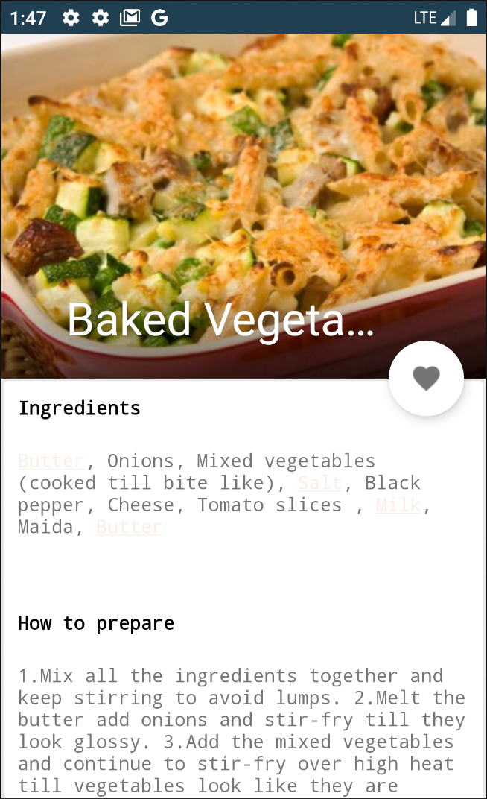
ANDROID FINAL PROJECT RECIPE
GUI
RECIPE DETAIL 食譜資料
CONTENTS. A
75%
1
FloatingActionButton
1
將食譜新增至最愛清單
CONTENTS. A
75%

Slide 9
ANDROID FINAL PROJECT RECIPE
FUNCTIONALITY AND CLASSES
CONTENTS. A
75%
1
CONTENTS. A
75%

